Slide 1
读《切分球谐函数展开》的体会
报告人：邓克顺
学号：21851461

Slide 2
渲染与积分
首先，许多应用在渲染过程中都是依赖于在多边区域内进行球谐函数的积分。
多边形域上的函数的球面积分是基于物理的渲染（PBR）操作的基础。
最常见的包括计算视图评估的BRDF在整体辐射分布表面内的积分和相位函数或散乱辐射积分。

Slide 3

基本形式

Slide 4
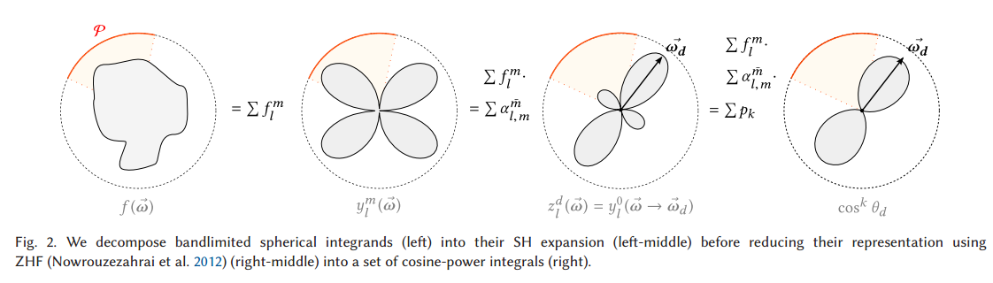
分解带限积分

Slide 5



推导过程

Slide 6
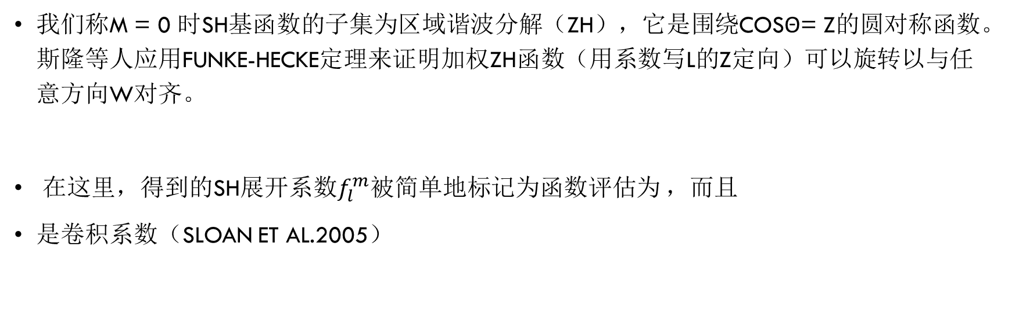


区域谐波分解

Slide 7

ZHF
计算物理和地球物理学文献中的一些著作提出ZH作为带限球函数的表示。在2012年，研究人员向图形界提出了与SH基础类似的ZHF。 个人感觉是为了好计算，原文选择在这个ZHF上面建立：

Slide 8
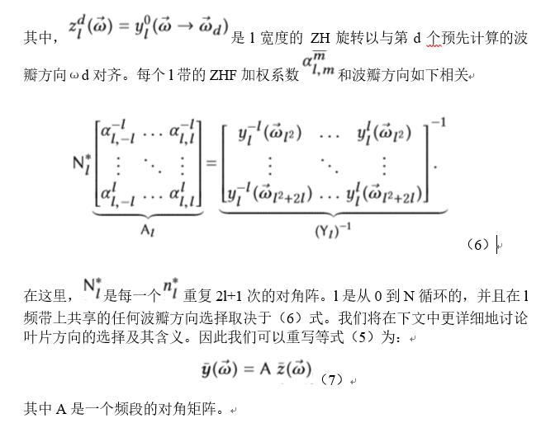

Slide 9





分解带限积分为球面多项式

Slide 10
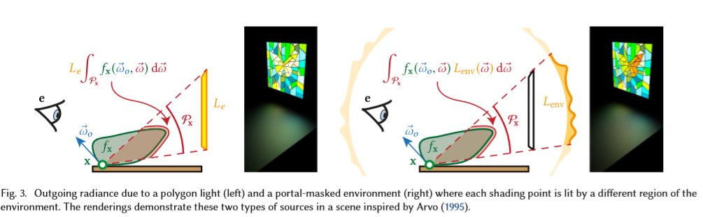
应用

Slide 11
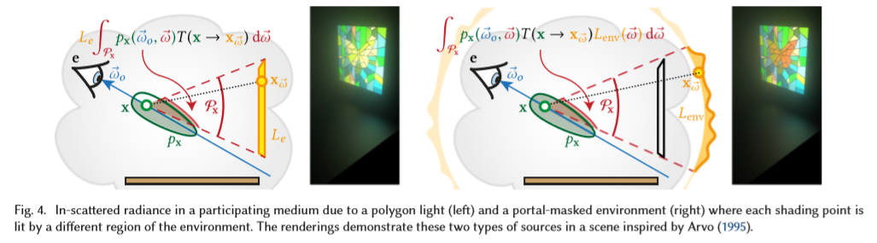

Slide 12
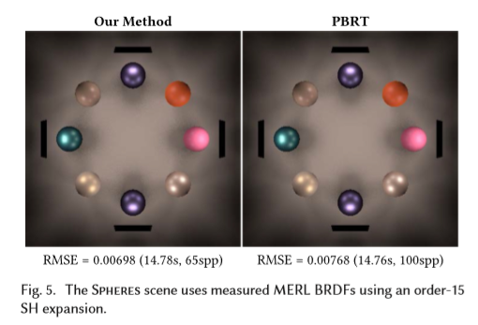
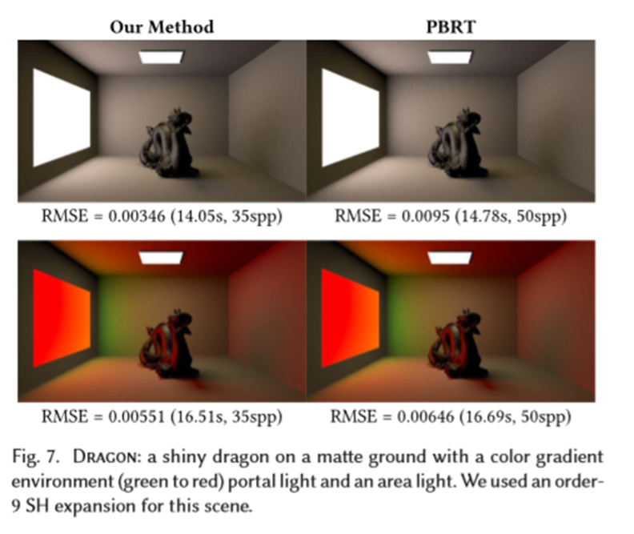
结果

Slide 13
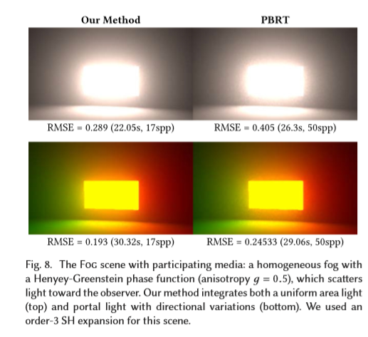
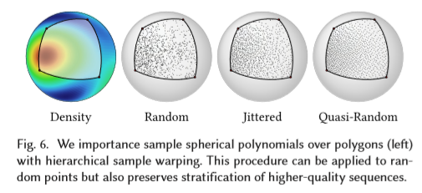
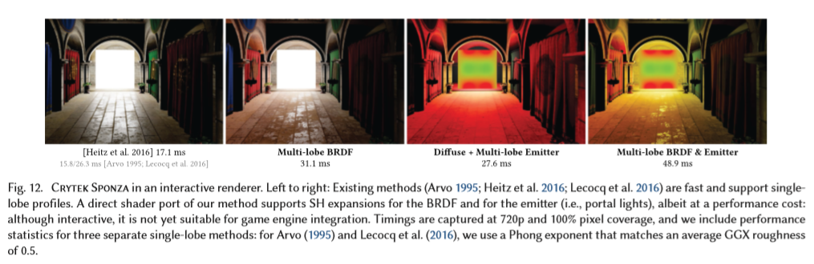
结果

Slide 14
结论
原文提出了一种新的数值技术，用于在多边形域上集成SH扩展，拓宽了受益于多边形集成的相关封闭形式解决方案的应用类型。直接将原文的集成例程应用于表面和体积着色中的问题，以及将其扩展到其他家庭的渲染技术（即产品重要性采样，PRT中的照明投影）。
通过这次读书报告学习了好多知识。原文也读了好几遍，好多地方还不太透彻，因为用到了另外的文章推导和结论，准备去进一步学习。由于本人水平有限，可能对原文分析的还不够深刻，如有错误，请读者指出。

Slide 15
谢谢！

